Slide 1


FORMATION
Cataloguer dans le catalogue mutualisé

Slide 2
Comprendre la logique du catalogue mutualisé et distinguer notice bibliographique et exemplaire.
Rechercher un document avant toute création afin d’éviter les doublons.
Cataloguer prioritairement par dérivation depuis les réservoirs disponibles.
Contrôler et compléter une notice UNIMARC dans Koha.
Utiliser les autorités et les points d’accès 6XX / 7XX.
Créer et contrôler les données d’exemplaire propres à sa DRAC.
Vérifier le résultat dans l’interface professionnelle et dans le portail.
Objectifs
de la formation

Slide 3
Jour 1 — Produire une notice fiable
Le parcours
des 2 jours
Catalogue mutualisé et principes communs
UNIMARC utile au quotidien
Recherche et dédoublonnage
Catalogage par dérivation
Contrôle de la notice
Création de l’exemplaire
Jour 2 — Enrichir et maîtriser
Autorités et indexation
Catalogage sans dérivation
Collections et cas particuliers
Ressources en ligne
Contrôle qualité
Atelier final

Slide 4
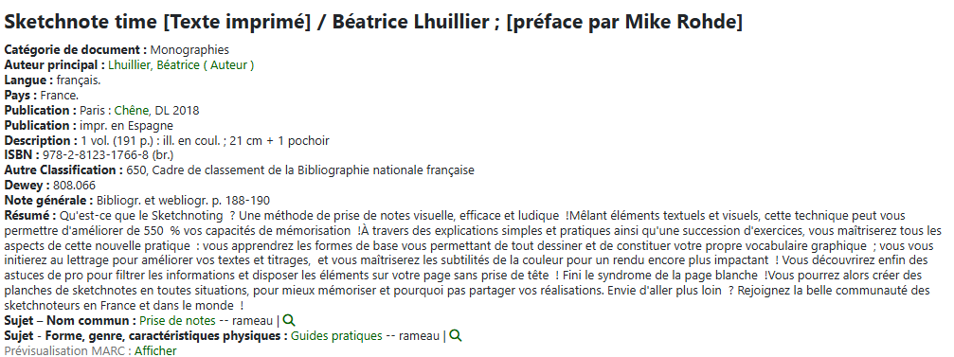
Produire une notice fiable
Du document en main
à l’exemplaire dans Koha

Slide 5
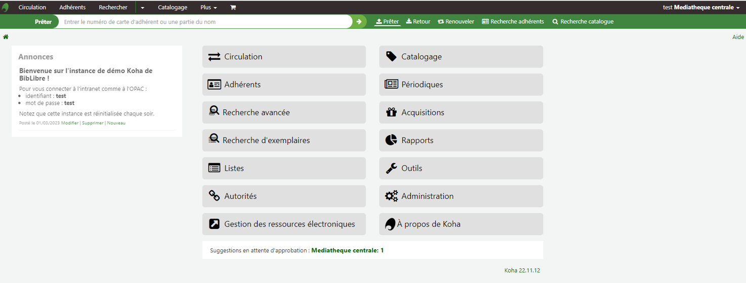
Produire une notice fiable
L’interface de KOHA

Slide 6
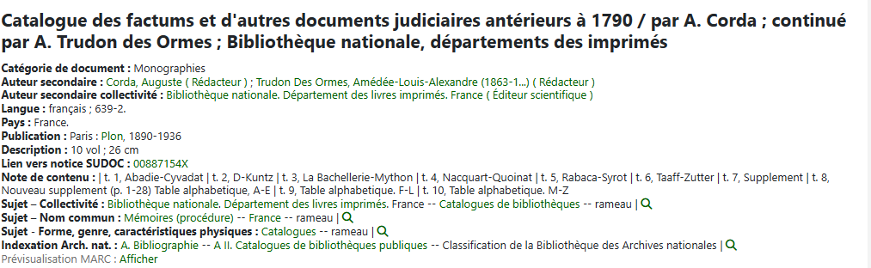
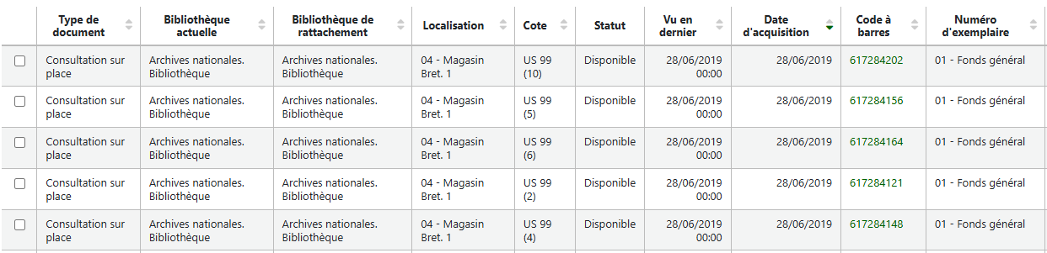
Une notice bibliographique peut être partagée par plusieurs structures.
Chaque structure conserve ses données d’exemplaire : site, localisation, cote, code-barres, statut, type de prêt.
La mutualisation suppose des règles communes de description et de qualité.
Principe : ne pas dupliquer une notice bibliographique simplement parce que l’exemplaire appartient à une autre DRAC.
Le catalogue mutualisé
Ce qui est commun,
ce qui reste local
KOHA — Catalogueurs DRAC

Slide 7
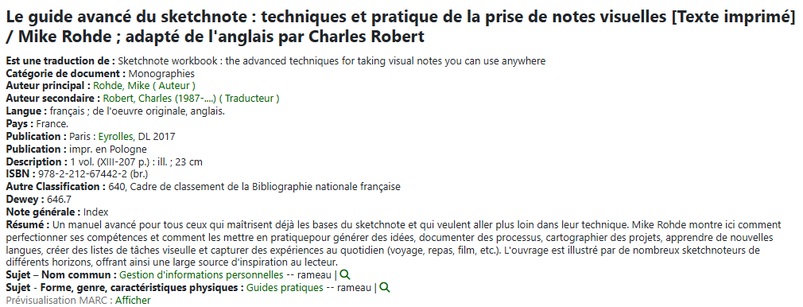
Notice bibliographique ≠ exemplaire
Notice bibliographique et notice exemplaire
Notice bibliographique
• Décrit le document (intellectuellement)
• Titre et responsabilités
• Publication
• Description matérielle
• Notes
• Sujets et autorités
KOHA — Catalogueurs DRAC

Slide 8
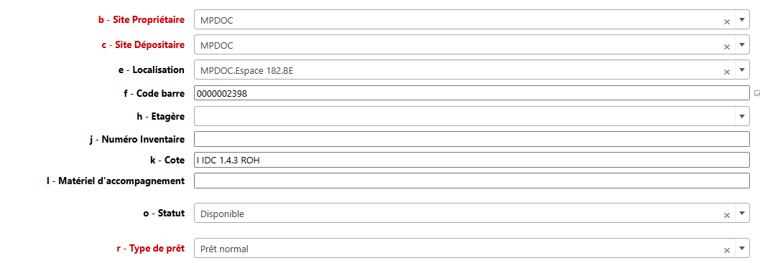
Notice bibliographique ≠ exemplaire
Notice bibliographique et notice exemplaire
Notice exemplaire
• Décrit le document possédé localement
• DRAC / site
• Localisation
• Cote
• Code-barres
• Statut et type de prêt
KOHA — Catalogueurs DRAC

Slide 9
Lire l’UNIMARC sans en faire un cours théorique
Savoir où chercher et où intervenir dans la grille Koha.
0XX
Bloc de l’identification
1XX
Bloc des informations codées
2XX
Bloc des informations descriptives
3XX
Bloc des notes
4XX
Bloc des liens avec d’autres notices bibliographiques
5XX
Bloc des titres associés
6XX
Bloc de l’indexation matière et de l’histoire bibliographique
7XX
Bloc des responsabilités
8XX
Bloc des données internationales
9XX
Bloc des données nationales et locales
KOHA — Catalogueurs DRAC

Slide 10
Zone | Sous-zone principale | Ce qu'elle décrit | Exemple
010 | $a | ISBN | 978-2-…
073 | $a | EAN | 978…
100 | $a | Données générales de traitement | dates, type de date…
101 | $a | Langue du document | fre
200 | $a | Titre propre | Le patrimoine en France
200 | $e | Complément du titre | histoire et enjeux
200 | $f | Première mention de responsabilité | Jean Dupont
200 | $g | Autre mention de responsabilité | préface de…
205 | $a | Mention d'édition | 2e éd.
214 | $a | Lieu de publication | Paris
214 | $c | Éditeur | Gallimard
214 | $d | Date de publication | 2026
215 | $a | Importance matérielle | 245 p.
215 | $c | Illustration | ill. en coul.
215 | $d | Format | 24 cm
225 | $a | Collection | Patrimoines
300 | $a | Note générale | Texte remanié de…
320 | $a | Note bibliographie / index | Bibliogr. p. 210-220
330 | $a | Résumé | …
6XX | — | Sujets / indexation | Patrimoine culturel
7XX | — | Responsabilités | auteurs, collectivités…
856 | $u | Adresse d'une ressource en ligne | lien vers le document
Les zones
à connaître
en priorité
KOHA — Catalogueurs DRAC

Slide 11
Le champ = une catégorie d'information
Chaque information est rangée dans un champ identifié par 3 chiffres.
Le sous-champ = une information précise à l'intérieur du champ
Un champ peut contenir plusieurs informations. On les distingue avec une lettre précédée de $.
Exemple
champ 200 — Titre et mention de responsabilité : 200
$a = titre propre
$e = complément du titre
$f = première mention de responsabilité
$g = autre mention de responsabilité
Cela peut donner :
200 $a Le patrimoine en France $e histoire et enjeux $f Jean Dupont
Le numéro du champ indique de quelle grande information on parle ; la lettre du sous-champ indique précisément quelle information on saisit.
Les zones
à connaître
en priorité
Champs et sous-champs
KOHA — Catalogueurs DRAC

Slide 12
• Toujours vérifier si le document existe déjà dans Koha.
• Privilégier un identifiant normalisé : ISBN, EAN, ISSN ou autre identifiant disponible.
• Compléter par une recherche titre / auteur lorsque nécessaire.
• Si la notice existe : rattacher un exemplaire plutôt que recréer une notice.
• Si elle n’existe pas : rechercher une notice dans les réservoirs externes (dérivation)
Avant de cataloguer : rechercher
Le premier contrôle qualité est le dédoublonnage

Slide 13
Le workflow commun de catalogage
1
Rechercher
Vérifier l’existence dans Koha
2
Dériver
Interroger BnF / SUDOC ou autres cibles
3
Contrôler
Vérifier et compléter l’UNIMARC
4
Exemplariser
Créer les données locales
5
Vérifier
Contrôler l’affichage final

Slide 14
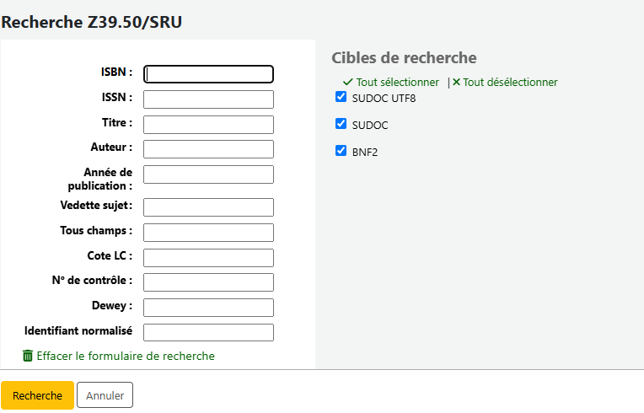

• Lancer la recherche Z39.50 / SRU depuis Koha.
• Utiliser de préférence l’ISBN ou un autre identifiant normalisé.
• Comparer les résultats proposés par les réservoirs.
• Choisir la notice la plus adaptée selon la convention commune.
• Importer la notice dans la grille Koha.
• Ne jamais considérer une notice importée comme automatiquement correcte.
Cataloguer
par dérivation

Slide 15
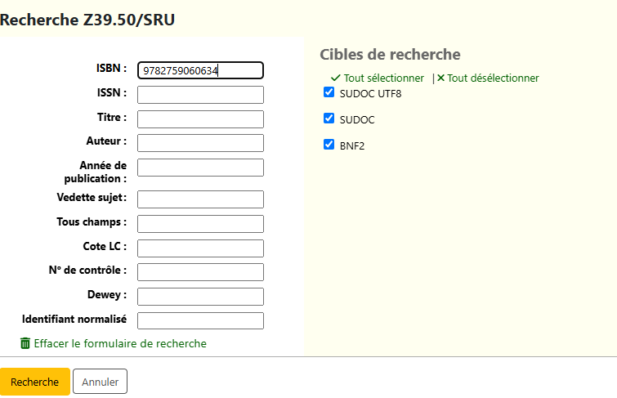
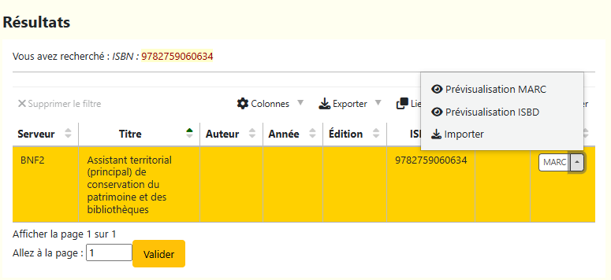
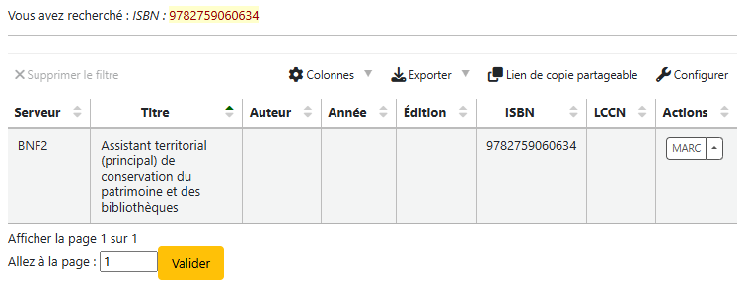
Cataloguer
par dérivation

Slide 16
• Vérifier que l’identifiant correspond exactement au document.
• Comparer le titre, l’auteur, l’édition et la date.
• Repérer les différences de support ou de version.
• Privilégier le réservoir défini dans les règles communes de catalogage.
• En cas de doute : ne pas importer trop vite ; revenir au document.
Cataloguer
par dérivation
Choisir la bonne notice
à dériver

Slide 17
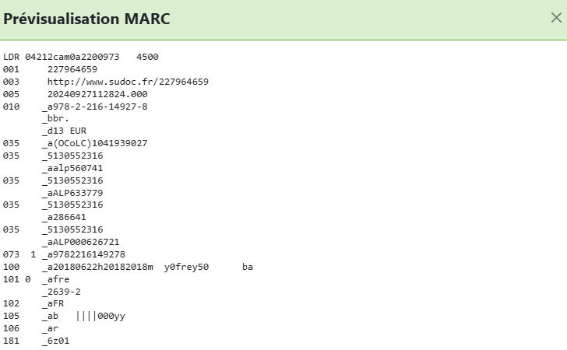
Contrôles bibliographiques
Contrôles techniques
• 200 — titre / responsabilité
• 214 — lieu / éditeur / date
• 215 — importance matérielle
• 225 / 4XX — collection
• 300 / 320 / 330 — notes et résumé
• 010 / 073 — identifiants
• 100 / 101 — données codées
• 6XX — indexation
• 7XX — responsabilités
• Zones locales nécessaires
Cataloguer
par dérivation
Contrôler la notice importée

Slide 18
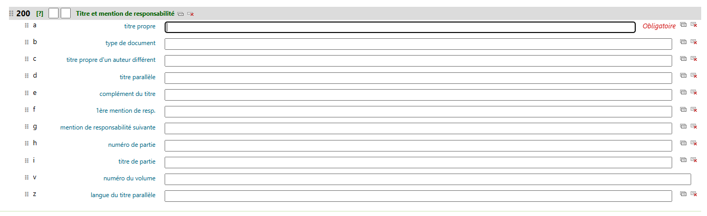
• 200$a : titre propre
• 200$e : complément du titre
• 200$f : première mention de responsabilité
• 200$g : mention de responsabilité suivante
• Identifier les titres parallèles, titres dépendants ou volumaisons lorsque le document l’exige.
• Transcrire les informations à partir de la source appropriée.
Cataloguer
Titre et mention de responsabilité — 200
Transcription textuelle : On transcrit la mention de responsabilité telle qu'elle apparaît sur la page de titre.
S'il y a plus de 3 auteurs : Selon les usages traditionnels de l'ISBD, on peut abréger la mention en ne citant que le premier auteur suivi de la mention abrégée (ex: [et al.] ou et alii), bien que les règles modernes (RDA-FR) tendent à limiter ou modifier l'emploi des abréviations. La zone 200 retranscrit ce qui est estimé pertinent ou présent sur le document
Dans le format UNIMARC moderne, la zone 200 reste obligatoire mais elle est souvent réservée au titre uniforme (pour les œuvres) ou à la forme textuelle retenue, tandis que l'identité de la personne est basculée en 700.

Slide 19
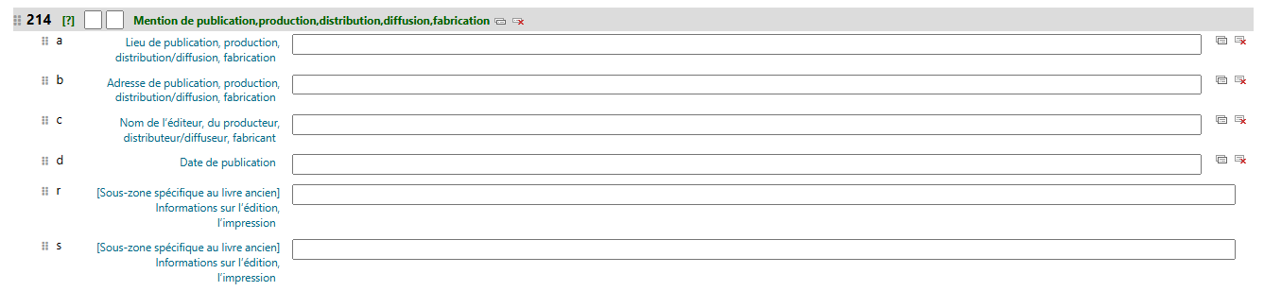
• 214$a : lieu de publication
• 214$c : nom de l’éditeur
• 214$d : date de publication
• 215$a : importance matérielle
• Compléter, lorsque nécessaire, les mentions d’illustration et le format.
• Contrôler la cohérence entre le document et la notice dérivée.
Cataloguer
Publication et description matérielle — 214 / 215

Slide 20
Mot | Abréviation
centimètres | cm
id est (= c’est-à-dire) | i. e.
colonne(s) | col.
dépliant(s)* | dépl.
exemplaire* | ex.
fascicule | fasc.
feuillet(s)* | f.
illustration(s) | ill.
manuscrit(s) | ms
millimètres | mm
numéro | n°
page(s) | p.
planche(s)* | pl.
recto | r (à utiliser seulement en complément d’une signature : f. A5r)
signature* | sig.
verso | v (à utiliser seulement en complément d’une signature : f. A5v)
volume(s) | vol.
Cataloguer
Description matérielle — Liste alphabétique
par mot abrégé

Slide 21
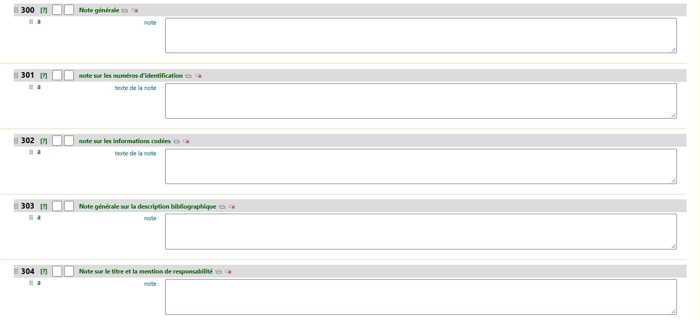
• 300 : note générale lorsque l’information est utile à l’identification ou à la compréhension.
• 320 : présence de bibliographie ou d’index.
• 330 : résumé lorsque la politique documentaire le prévoit.
• 225 : mention de collection.
• 4XX : liens bibliographiques associés à la collection ou à d’autres notices.
Cataloguer
Notes, résumé et collection — 300 / 320 / 330

Slide 22
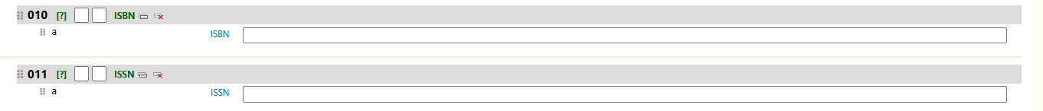
Ces champs permettent d’identifier précisément le document grâce à des numéros normalisés, notamment l’ISBN (010), l’ISSN (011) et l’EAN (073). Ils facilitent la recherche, la récupération et le dédoublonnage des notices.
À noter — ARK BnF : lorsqu’une notice provient de la Bibliothèque nationale de France, elle peut comporter un identifiant ARK, identifiant pérenne attribué par la BnF à la notice. Dans notre catalogue, il est conservé en 003 et permet notamment de maintenir un lien fiable avec la notice source de la BnF.
Cataloguer
Identifiants — 010 / 073

Slide 23
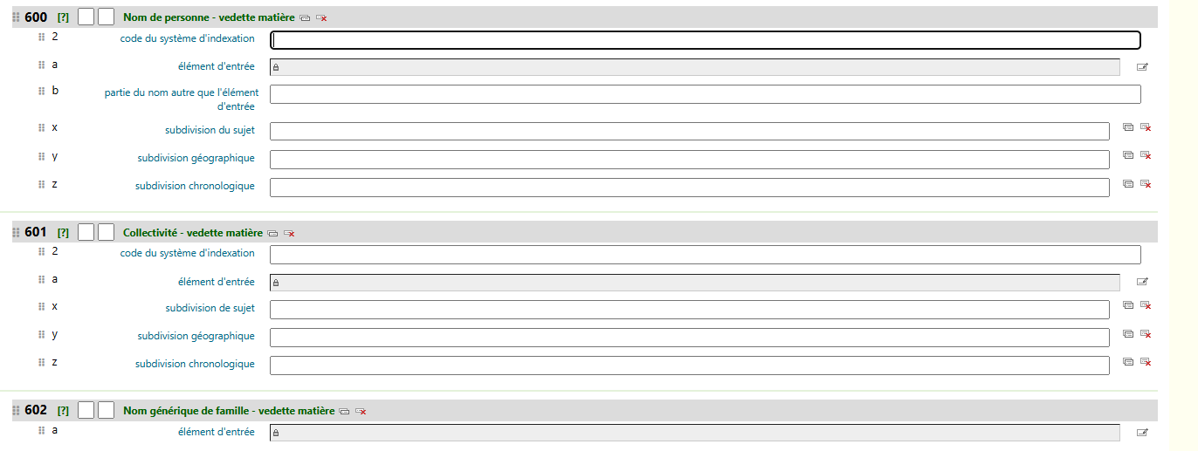
Les champs 6XX décrivent le contenu intellectuel du document à l’aide de sujets et de points d’accès matière. Ils permettent notamment l'utilisation d'autorités comme RAMEAU.
Cataloguer
6XX — Indexation

Slide 24
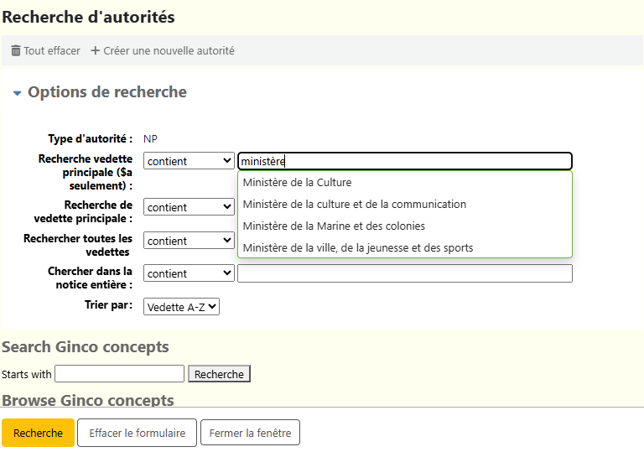
Les champs 6XX décrivent le contenu intellectuel du document à l’aide de sujets et de points d’accès matière. Ils permettent notamment l'utilisation d'autorités comme RAMEAU.
Utiliser l’éditeur de champ
Cataloguer
6XX — Indexation

Slide 25
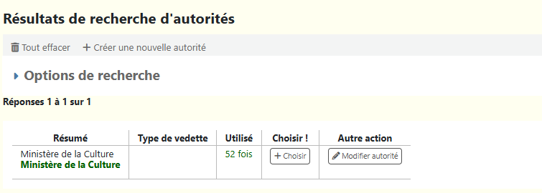
Les champs 6XX décrivent le contenu intellectuel du document à l’aide de sujets et de points d’accès matière. Ils permettent notamment l'utilisation d'autorités comme RAMEAU.
Cataloguer
6XX — Indexation

Slide 26
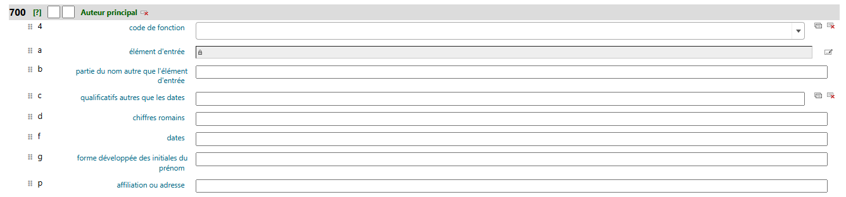
Les champs 7XX identifient les personnes ou collectivités ayant contribué au document : auteur, directeur de publication, préfacier, illustrateur, etc. Le rôle de chacun peut être précisé par un code de fonction.
Utiliser l’éditeur de champ
Cataloguer
7XX — Responsabilités

Slide 27
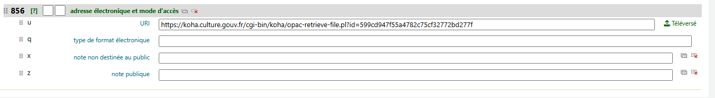
Le champ 856 permet d’indiquer l’adresse électronique permettant d’accéder à un document ou à une ressource associée. La sous-zone 856$u contient l’URL. Elle peut par exemple donner accès au texte intégral d’un rapport, à une publication numérique ou à un document disponible sur un site institutionnel.
À retenir : le lien doit être vérifié et pointer, autant que possible, vers une adresse stable et pérenne.
Noter que notre installation de KOHA est associée à un réservoir de fichiers pour uploader des fichiers .pdf et ainsi construire l’URL en 856$u
Indiquer la nature du fichier dans le sous-champ 856$z Note publique
Cataloguer
856 — Accès à une ressource en ligne

Slide 28
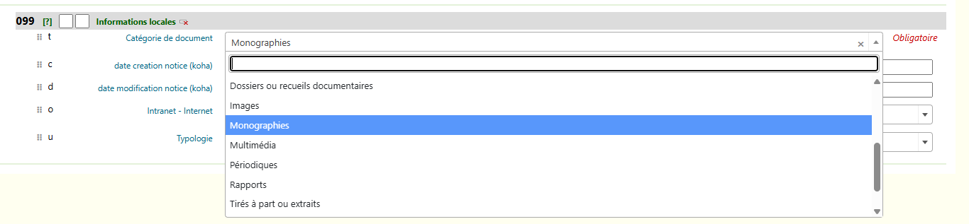
Dans Koha, certains sous-champs utilisent des valeurs autorisées : au lieu de saisir librement une information, le catalogueur la sélectionne dans une liste prédéfinie.
Ce système permet d’harmoniser les pratiques entre les différents sites et d’éviter les variantes, erreurs de saisie ou valeurs non conformes.
À retenir : dans le catalogue mutualisé, les valeurs autorisées contribuent directement à la cohérence et à la qualité des données entre les DRAC.
Cataloguer
Sous-champs sur valeurs autorisées

Slide 29
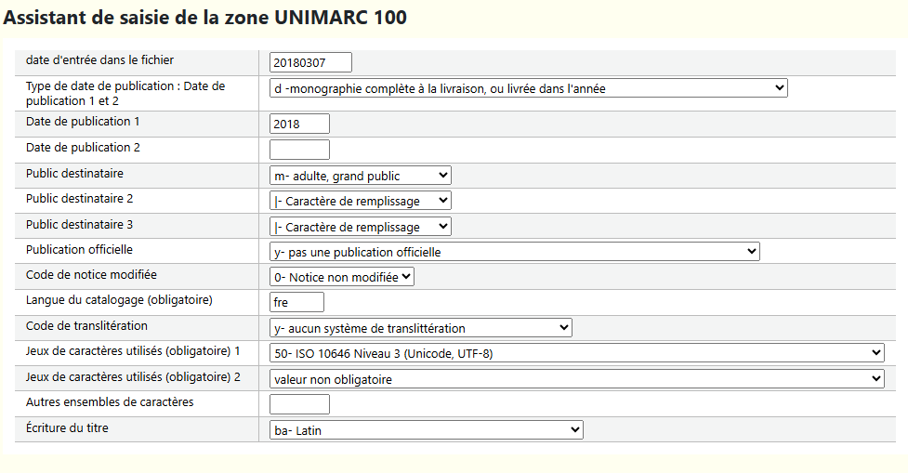
Les champs 000 et 100 contiennent des informations codées nécessaires à l’identification et au traitement de la notice.
Le champ 000 (Label) précise notamment les caractéristiques générales de la notice, tandis que le 100 contient les données générales de traitement, notamment celles relatives aux dates de publication.
Dans Koha, ces informations sont renseignées à l’aide d’un éditeur de champs, qui facilite la saisie des différentes positions codées.
À retenir : ces champs sont peu lisibles directement, mais ils sont importants pour le traitement, la recherche et l’exploitation des notices.
Cataloguer
Champs 000 et 100

Slide 30
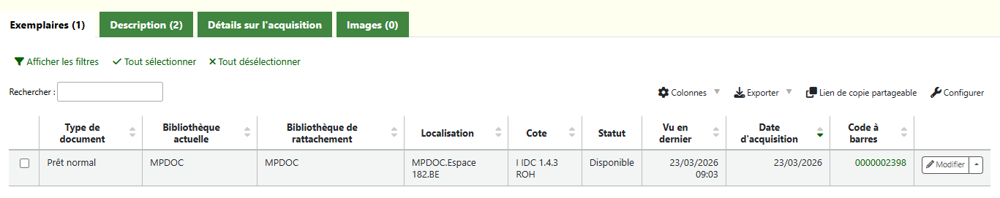
• Une notice bibliographique peut porter un ou plusieurs exemplaires.
• Renseigner le site propriétaire et le site dépositaire.
• Choisir la localisation prévue dans le référentiel commun.
• Saisir la cote et le code-barres selon les règles locales.
• Renseigner le statut et le type de prêt.
• Contrôler que l’exemplaire est rattaché à la bonne notice.
Créer l’exemplaire
  Si vous êtes connecté sur votre site d’origine, les informations de la notice d’exemplaire se remplissent automatiquement :
  b - Site Propriétaire / c - Site Dépositaire / o - Statut / r - Type de prêt
  Cliquer sur « Ajouter un exemplaire »

Slide 31





Créer l’exemplaire
1 ou plusieurs notices d’exemplaires
1 notice bibliographique

Slide 32
  Nous avons créé une nouvelle notice dans KOHA en respectant les étapes suivantes :
  Vérifier la présence du document dans KOHA
  Dériver la notice depuis les cibles de recherche (BNF et SUDOC) en utilisant l’ISBN.
  Ou cataloguer la notice livre en main
  Vérifier les champs de la notice importée ou créée
  Renseigner les champs obligatoires
  Enregistrer pour créer une notice d’exemplaire
  Enregistrement final
Rappel

Slide 33
• Exercice 1 — Rechercher trois documents et décider : notice existante ou nouvelle dérivation ?
• Exercice 2 — Dériver une notice depuis un réservoir externe.
• Exercice 3 — Identifier et corriger les informations à contrôler dans la notice importée.
• Exercice 4 — Créer l’exemplaire de sa DRAC.
• Exercice 5 — Vérifier le résultat dans Koha.
Atelier

Slide 34

Enrichir et maîtriser le catalogage

Slide 35
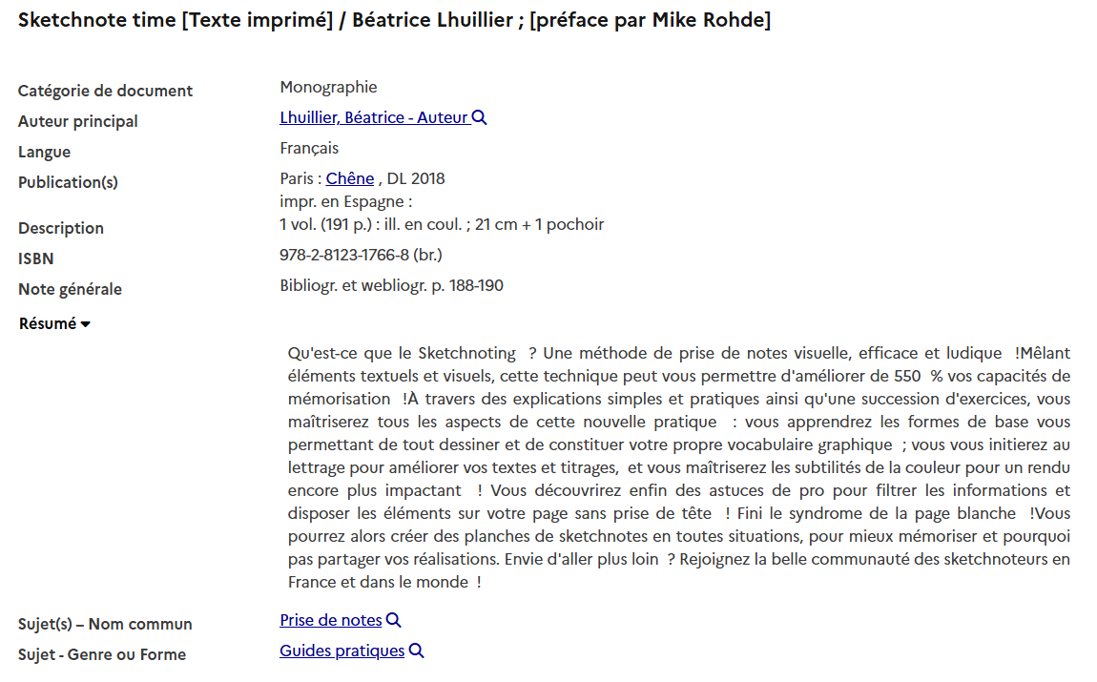
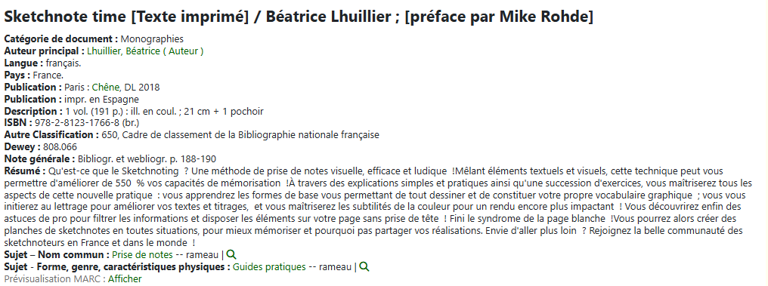
• Les accès ne sont pas de simples textes : ils structurent la recherche et les rebonds dans le catalogue.
• 6XX : sujets et indexation matière.
• 7XX : personnes et collectivités responsables.
• Rechercher une autorité existante avant d’en créer une nouvelle.
• Lier la notice bibliographique à l’autorité pertinente.
• Utiliser le code de fonction approprié pour préciser le rôle.
Autorités et points d’accès

Slide 36
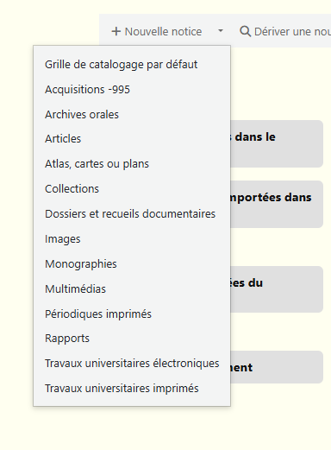
• La création manuelle doit rester une solution maîtrisée, pas le réflexe par défaut.
• Choisir la grille de catalogage adaptée au type de document.
• Construire la notice à partir du document.
• Renseigner les données codées nécessaires.
• Créer ou lier les points d’accès.
• Créer ensuite l’exemplaire local.
Cataloguer sans dérivation

Slide 37

Cataloguer sans dérivation
Titre de la collection
225$a
Cinéma(s)
Titre propre
200$a
À la recherche de l'histoire
du cinéma en France (1908-1919)
Complément du titre
200$e
lieux, sources, objets
1ere mention de responsabilité
200$f
sous la direction de Clément Puget et
Laurent Véray
Respecter la règle des 3
Nom de l’éditeur
214$c
Presses universitaires de Bordeaux

Slide 38
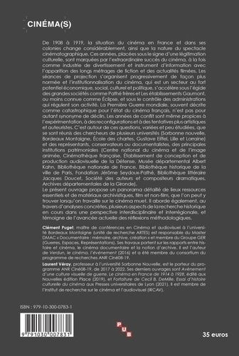
Cataloguer sans dérivation
Titre de la collection
225$a
Cinéma(s)
Résumé
330$a
Note sur le titre et la mention
de responsabilité
304$a
lieux, sources, objets
ISBN
010$a
Prix

Slide 39
Ordre conseillé pour une création manuelle
1
Identifier
010 / 073 / données codées
2
Décrire
200 / 205 / 214 / 215
3
Compléter
200 / 205 / 214 / 215
4
Donner accès
6XX / 7XX / 856
5
Exemplariser
Données locales

Slide 40
Champ | Information | Sous-champs principaux
000 | Label de la notice | Données codées
100 | Données générales de traitement | $a
101 | Langue de la ressource | $a
200 | Titre et mention de responsabilité | $a titre, $e complément, $f responsabilité
214 | Publication | $a lieu, $c éditeur, $d date
215 | Description matérielle | $a importance matérielle, $c illustrations, $d dimensions
6XX | Indexation / sujets | selon le type d'autorité
7XX | Responsabilités | auteurs, collectivités + code de fonction
Champs minimum pour cataloguer une ressource
À cela s'ajoutent lorsqu'ils existent ou sont nécessaires : 010 pour l'ISBN, 073 pour l'EAN, 003 pour l'identifiant ARK BnF dans votre pratique, 225/410 pour la collection, 300/320/330 pour les notes et le résumé, et 856$u pour l'accès à une ressource en ligne.

Slide 41
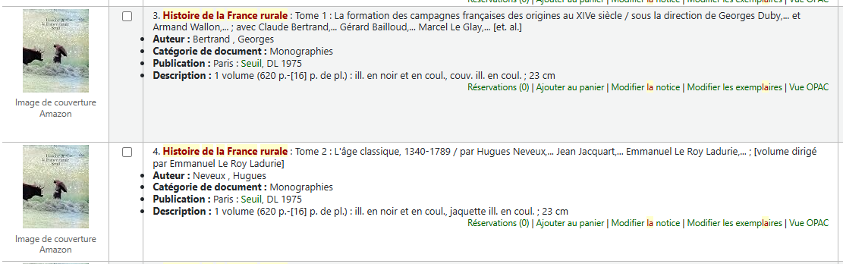
• Identifier si le document appartient à une collection ou à une sous-collection.
• Distinguer titre de collection et titre du document.
• Utiliser les zones 225 et les liens 4XX conformément au référentiel.
• Traiter la volumaison lorsqu’elle est nécessaire.
• Éviter de reproduire mécaniquement une structure importée sans la comprendre.
Collections et monographies en plusieurs volumes
Lorsqu’un document appartient à une collection ou fait partie d’une monographie en plusieurs volumes, il est important de restituer les liens entre les différents niveaux de description. Le champ 225 permet de mentionner la collection, tandis que les champs 4XX permettent d’établir des liens avec les notices associées.
À retenir : il faut bien distinguer le titre du document, le titre de la collection et, pour une publication en plusieurs volumes, le titre d’ensemble et le titre ou numéro du volume.

Slide 42
• Identifier la nature de la ressource : revue, bulletin, journal, annuaire, bilan, etc.
• Repérer les informations propres à une publication continue.
• Ne pas appliquer mécaniquement le traitement d’une monographie.
• Cette séquence introduit les cas rencontrés ; la gestion complète des périodiques relève d’un module dédié.
Introduction
aux ressources continues
Les ressources continues sont des publications dont la parution se poursuit dans le temps, généralement sans fin prédéterminée. Elles comprennent notamment les revues, bulletins, magazines, journaux, annuaires ou certaines publications à mise à jour.
Contrairement à une monographie, leur description doit tenir compte de leur continuité, de leur périodicité et des éventuelles évolutions de la publication au fil du temps. Il est donc essentiel de bien identifier le type de ressource avant de commencer le catalogage.
À retenir : une ressource continue ne se traite pas comme une succession de monographies indépendantes : on décrit la publication dans son ensemble, puis on gère les différents numéros ou fascicules qui la composent.

Slide 43
• Le document est-il déjà présent dans le catalogue ?
• La notice correspond-elle exactement au document ?
• Les zones essentielles sont-elles présentes et cohérentes ?
• Les autorités sont-elles liées correctement ?
• Les données locales correspondent-elles à la DRAC et à la localisation ?
• Le lien 856 fonctionne-t-il lorsqu’il existe ?
• L’affichage public est-il compréhensible ?
Contrôle qualité avant validation

Slide 44
• Créer une deuxième notice parce que la première appartient à une autre DRAC.
• Importer une notice sans la contrôler.
• Saisir un auteur ou un sujet en texte libre alors qu’une autorité existe.
• Confondre données bibliographiques communes et données d’exemplaire locales.
• Modifier une notice partagée sans mesurer l’impact pour les autres structures.
• Multiplier les pratiques locales lorsque le référentiel commun prévoit déjà une règle.
Les erreurs à éviter dans un catalogue mutualisé

Slide 45
• 1. Je cherche avant de créer.
• 2. Je privilégie la dérivation.
• 3. Je contrôle toujours la notice importée.
• 4. Je respecte le référentiel commun.
• 5. Je lie les autorités plutôt que de multiplier les formes libres.
• 6. Je distingue la notice commune de mon exemplaire local.
• 7. Je vérifie l’affichage final.
La fiche réflexe
du catalogueur

Slide 46
Bloc 2XX
200$a : Titre propre
200$e : Complément du titre
200$f : 1ere mention de responsabilité (auteur principal)
200$g : mention de responsabilité suivante (auteur(s) secondaire(s))
214$a : Lieu de publication
214$c : Nom de l’éditeur
214$d : Date de publication (format AAAA ou MM/AAAA)
215$a : Importance matérielle (nombre de pages : format XXX p.)
Bloc 3XX
300$a : Note générale
330$a : Résumé
Bloc 4XX
454$t : Traduit de (titre original)
Bloc 9XX
920$5 : Identification de l’établissement et de l’exemplaire = Administration centrale
920$c : Précisions sur la Propriété du document = Administration centrale
Bloc 0XX
000 Label (utiliser l’éditeur de champs pour créer les données codées)
099$t : Catégorie de document
Bloc 1XX
100$a : Données générales de traitement (utiliser l’éditeur de champs pour créer les données codées)
101$a : Langue du document (choix de la langue dans une liste déroulante)
Pour les champs 6XX et 7XX, nous discuterons de l’opportunité d’utiliser des autorités
Plus rarement, suivant les cas de figure, on ajoutera les champs :
200$v : Volumaison
225$a : Titre de la collection
410$t : Titre de la collection
461$t : Titre de la série
Notice exemplaire
Site Propriétaire
Site Dépositaire
Localisation (si document en réserve)
Code barre
Cote
Type de prêt
Notice bibliographique

Slide 47
Les paniers et les listes permettent de regrouper temporairement ou durablement des notices afin de faciliter leur consultation et certaines opérations de gestion.
Ils sont particulièrement utiles pour constituer des ensembles de documents correspondant à un besoin précis : contrôle qualité, préparation d’un traitement par lot, sélection thématique ou suivi d’un fonds.
Les paniers sont principalement conçus pour constituer rapidement une sélection de notices au cours d’une recherche. Ils permettent de rassembler des résultats provenant de plusieurs recherches avant de les consulter, les imprimer, les envoyer ou les exporter.
Les listes permettent de conserver une sélection de notices de manière plus durable. Elles peuvent servir, par exemple, à constituer une bibliographie, préparer une sélection documentaire ou conserver un ensemble de notices à contrôler. Selon leur paramétrage, elles peuvent être privées ou partagées.
À retenir : le panier sert surtout à travailler sur une sélection ponctuelle ; la liste permet de conserver et d’organiser une sélection dans le temps. Dans les deux cas, ils facilitent le travail sur des ensembles de notices sans modifier directement leur contenu.
Paniers et listes

Slide 48

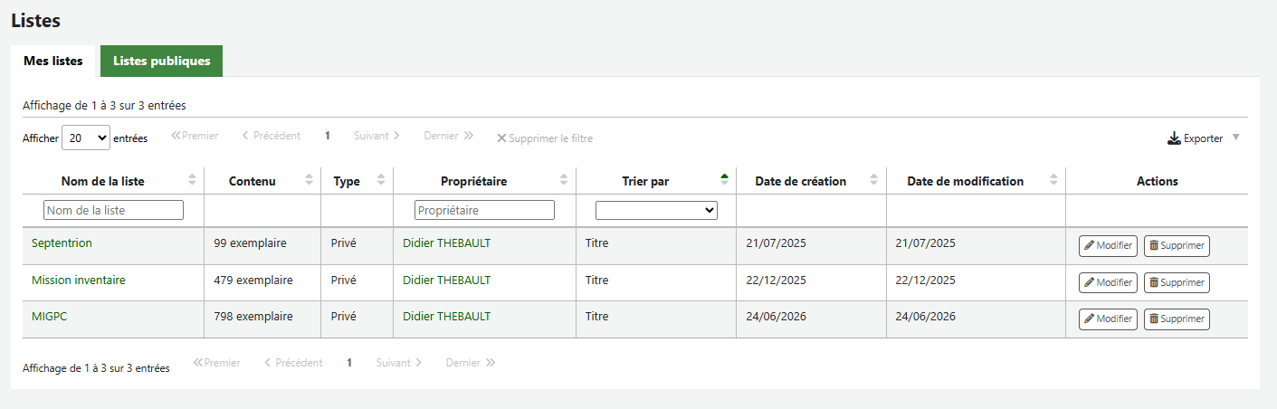
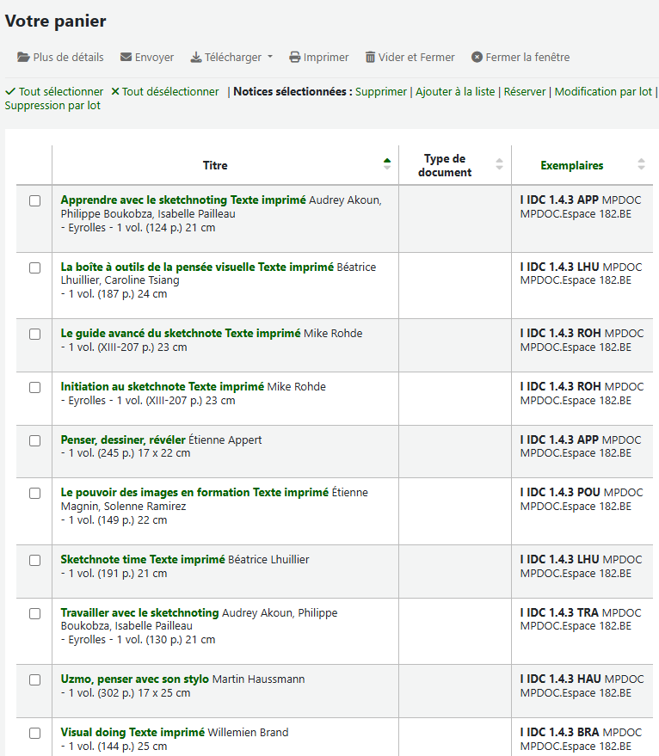

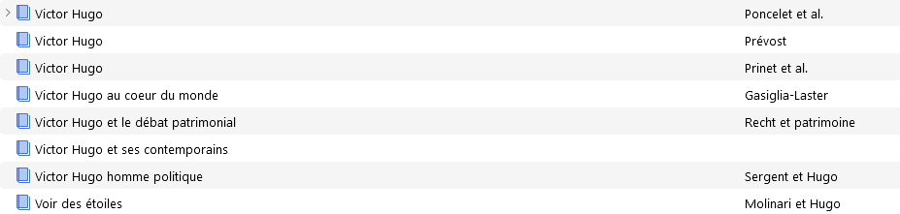
Paniers et listes

Slide 49

Exercice 1 – Créer une notice originale pour une brochure locale.
Exercice 2 – Importer via Z39.50 un roman connu et compléter résumé + exemplaire.
Exercices pratiques

Slide 50
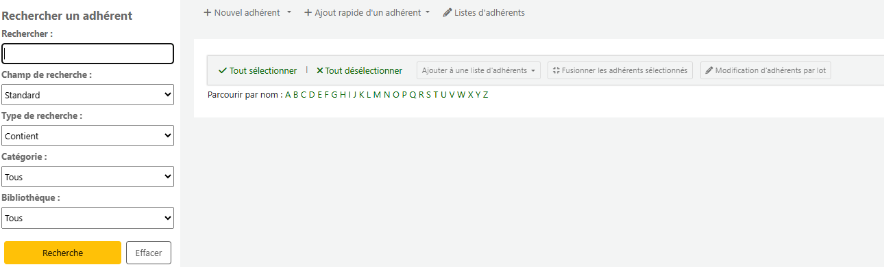
Dans Koha, les adhérents regroupent aussi bien les usagers de la bibliothèque que les agents disposant d’un compte professionnel.
Chaque adhérent est rattaché à une bibliothèque et à une catégorie d’adhérent, qui déterminent une partie de ses caractéristiques et de ses droits d’utilisation.
La création d’un adhérent consiste à renseigner les informations nécessaires à son identification : nom, prénom, bibliothèque de rattachement, catégorie, identifiant ou numéro de carte, ainsi que les coordonnées utiles selon les besoins du service.
Créer un adhérent

Slide 51
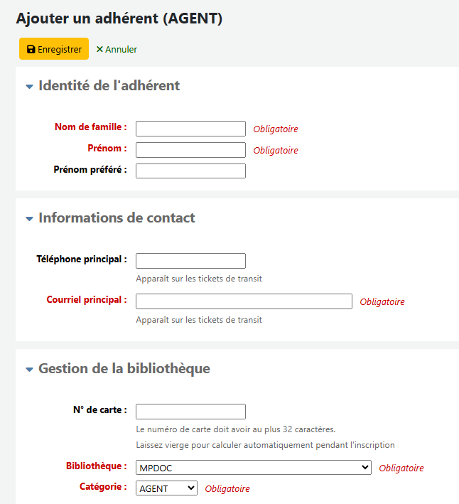

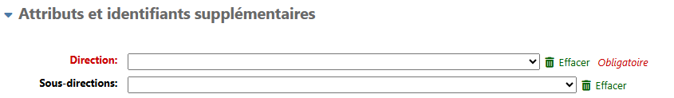
À retenir : créer un adhérent revient à créer son identité dans Koha ; lui attribuer des permissions détermine ensuite ce qu’il est autorisé à faire dans l’interface professionnelle
Créer un adhérent

Slide 52
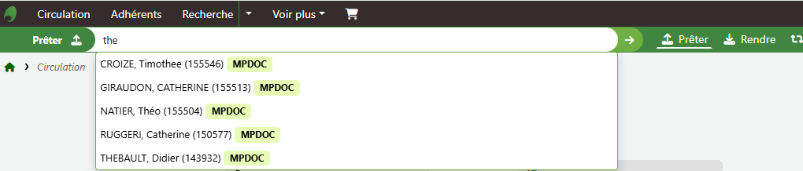
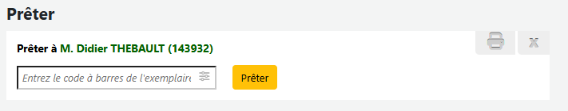
Le module Circulation permet de gérer les mouvements des documents entre la bibliothèque et ses adhérents : prêts, retours, renouvellements et réservations.
Son fonctionnement repose sur les informations enregistrées dans les fiches des adhérents et des exemplaires, ainsi que sur les règles définies par les administrateurs.
Les règles de circulation et de prêt déterminent les conditions applicables en croisant notamment trois éléments : la bibliothèque, la catégorie d’adhérent et le type de document. Elles permettent ensuite de définir des paramètres comme la durée du prêt, les renouvellements, les réservations ou les éventuelles pénalités.
Prêt et retour

